Slide 1

PHÒNG GIÁO DỤC VÀ ĐÀO TẠO QUẬN LONG BIÊN
TRƯỜNG MẦM NON HOA TRẠNG NGUYÊN
LĨNH VỰC PHÁT TRIỂN THẨM MỸ
Nghe hát: “Gia đình nhỏ, hạnh phúc to”
TC:Trò chơi với âm la

Slide 2

Nghe hát: Gia đình nhỏ, hạnh phúc to

Slide 3
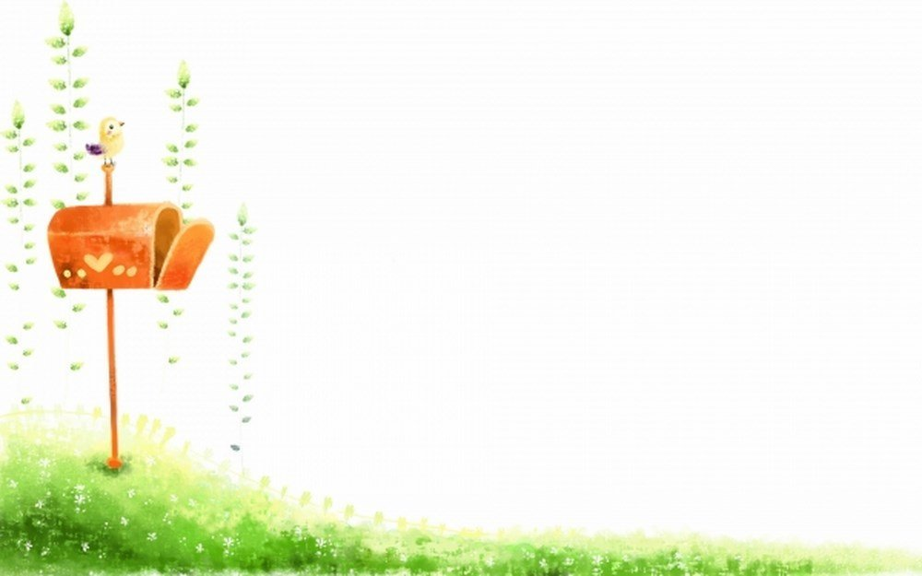
Nghe hát: Gia đình nhỏ, hạnh phúc to

Slide 4
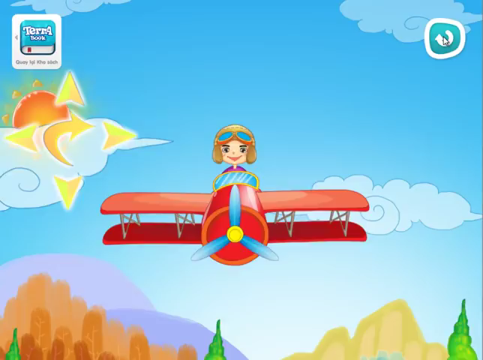

Trò chơi với âm la

